Slide 2
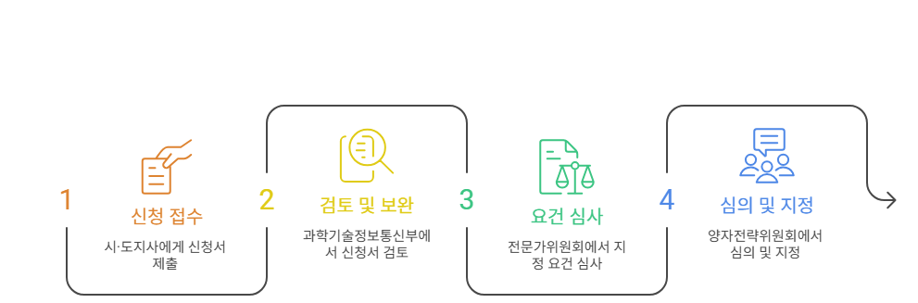
신청 접수
시·도지사에게 신청서제출

